Slide 1
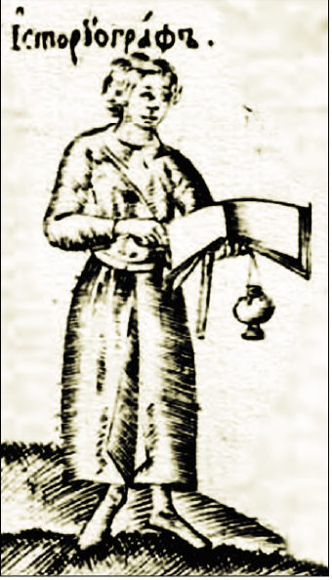
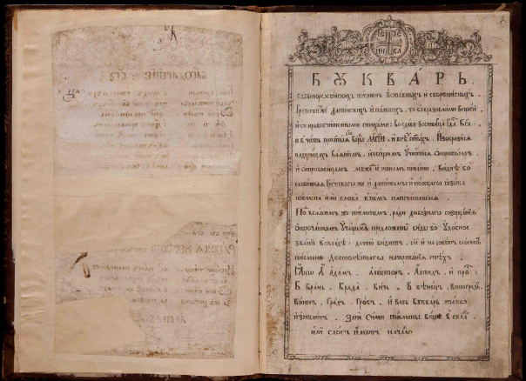
Куряне - великие деятели русской земли

Slide 2
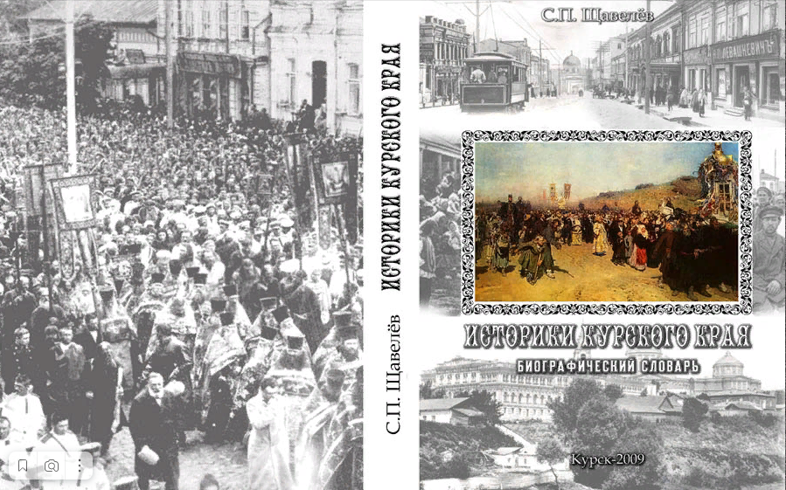
Задание: Об Афанасии Мезенцеве можно узнать из книги С.П.Щавелева «Историки Курского края». О каких историках Курского края можно еще найти информацию в этой книге? Подготовьте сообщение об одном из них, используя материалы электронного сайта http://old-kursk.ru/book/historian/index.html

Slide 3
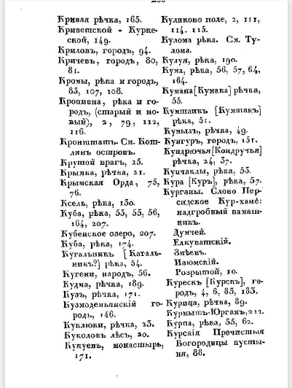
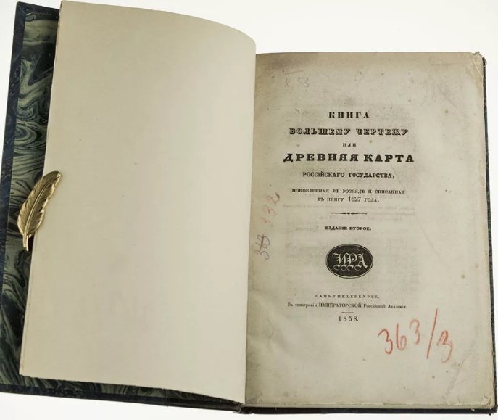
Задание: перед вами страница из «Книги Большому чертежу», на которой перечислены географические объекты на букву –К .
Какие из них находятся на территории Курской области?

Slide 4

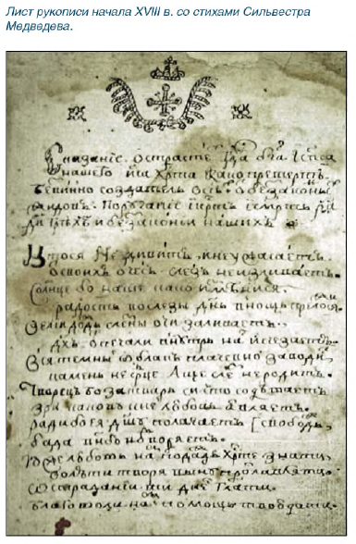
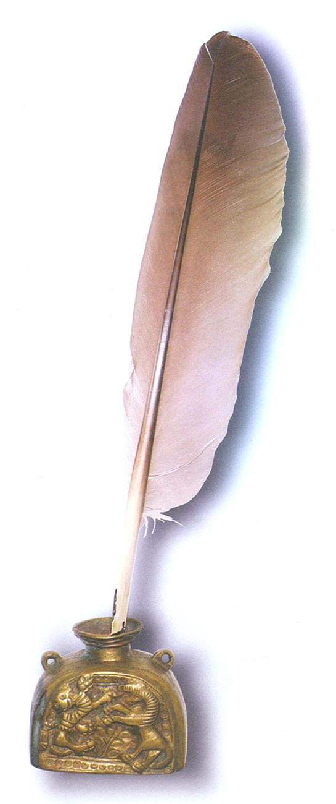

Slide 5
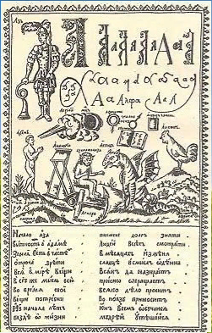
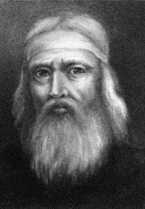
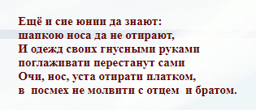
http://kurskonb.ru/our-booke/kurjane/doc/karion.html
Страница «Букваря»
Кариона Истомина
Задание: найдите в книге «Домострой»
(стихотворные наставления)
Кариона Истомина,
что запрещалось делать
юным (детям)

